Slide 1

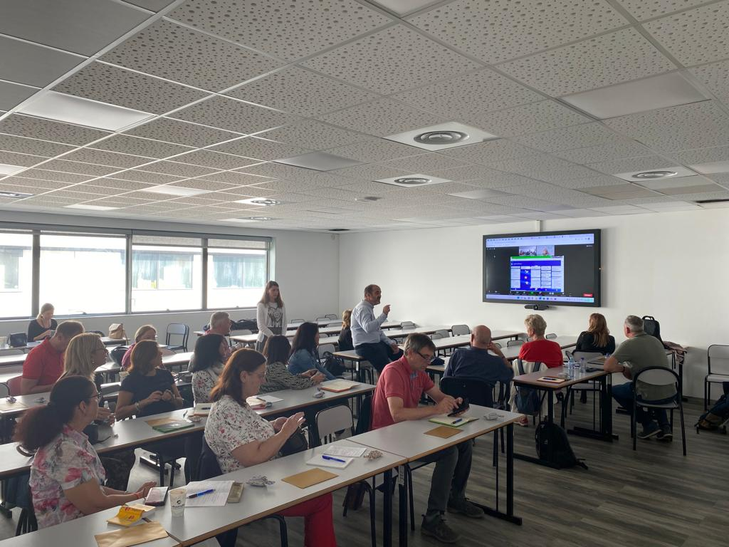
ACCREDITAMENTO
FORMAZIONE
MOBILITA’
2022-27

Slide 2
ACCREDITAMENTO
L’Accreditamento Erasmus+ è la porta di accesso a progetti di mobilità internazionale finanziati con l’Azione chiave 1, nell’ottica di una strategia di lungo termine a sostegno della mobilità degli alunni e del personale della scuola per migliorare la qualità dell’insegnamento e dell’apprendimento.
Una volta ottenuto l’Accreditamento (Azione KA120) come singolo istituto o come coordinatore di consorzio, è sufficiente presentare annualmente una richiesta di budget alla Agenzia nazionale Erasmus+ Indire.
L’Accreditamento Erasmus+ resta valido per tutta la durata del Programma, fino al 2027.

Slide 3
LE FASI DEL PROGETTO
Elaborazione dell’idea progettuale;
Compilazione e invio della webform;
Valutazione formale e qualitativa;
Comunicazione tramite PEC da parte dell’Agenzia nazionale dei risultati delle valutazioni;
Per i progetti approvati, contrattualizzazione ed erogazione del finanziamento;
Avvio delle attività del progetto;
Rendicontazione delle attività realizzate.

Slide 4

Nizza 24-29 Ottobre 2022

Slide 5
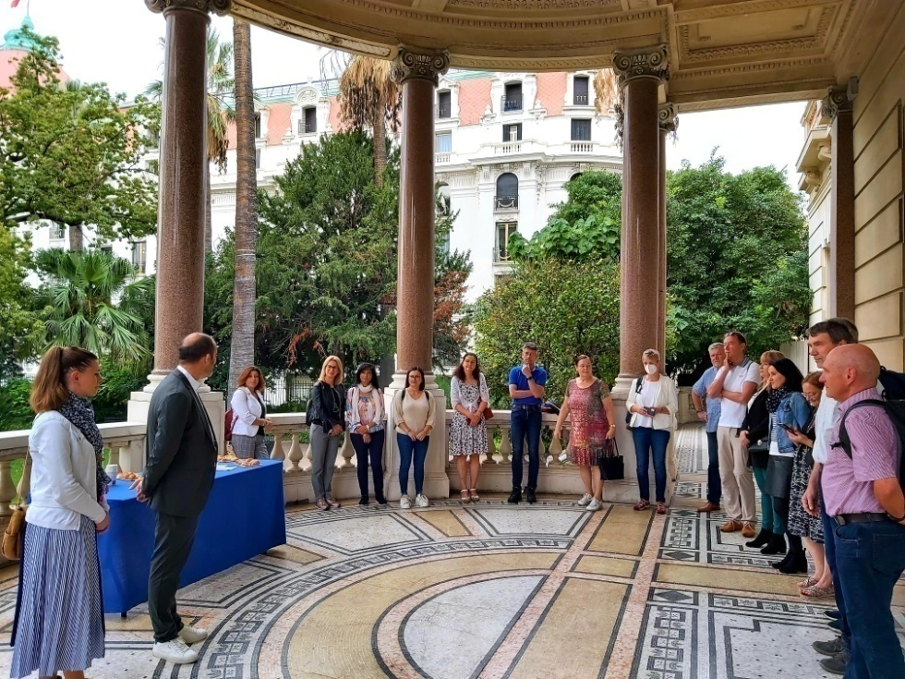
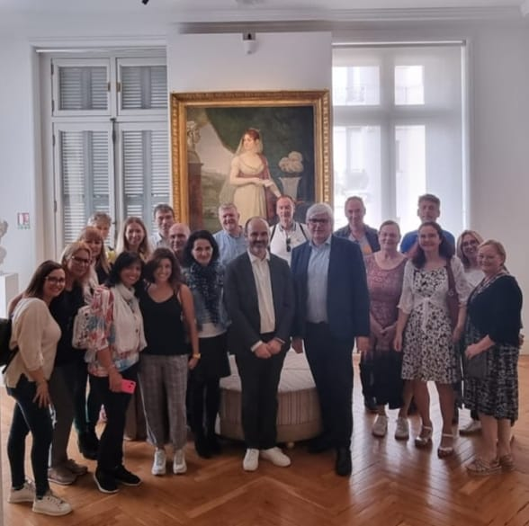
VISIT ART LEARNING
MUSEO VILLA MASSENA

Slide 6
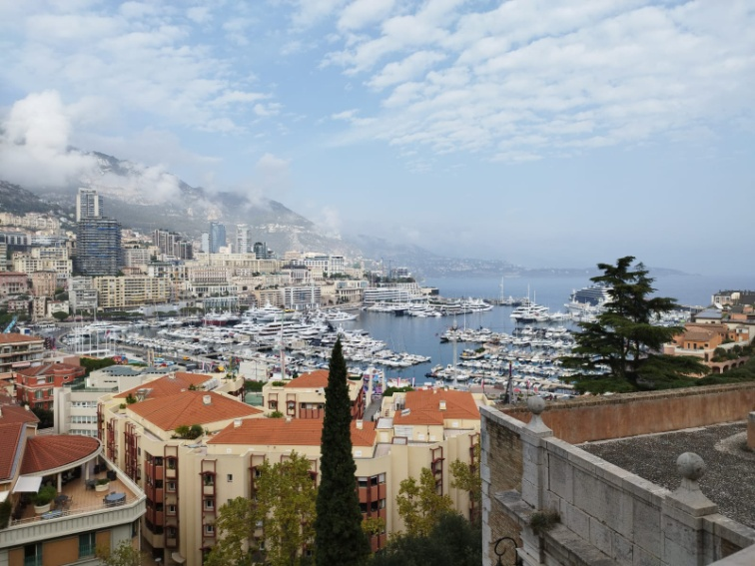
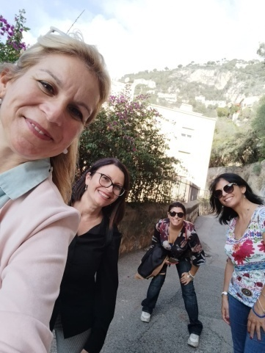
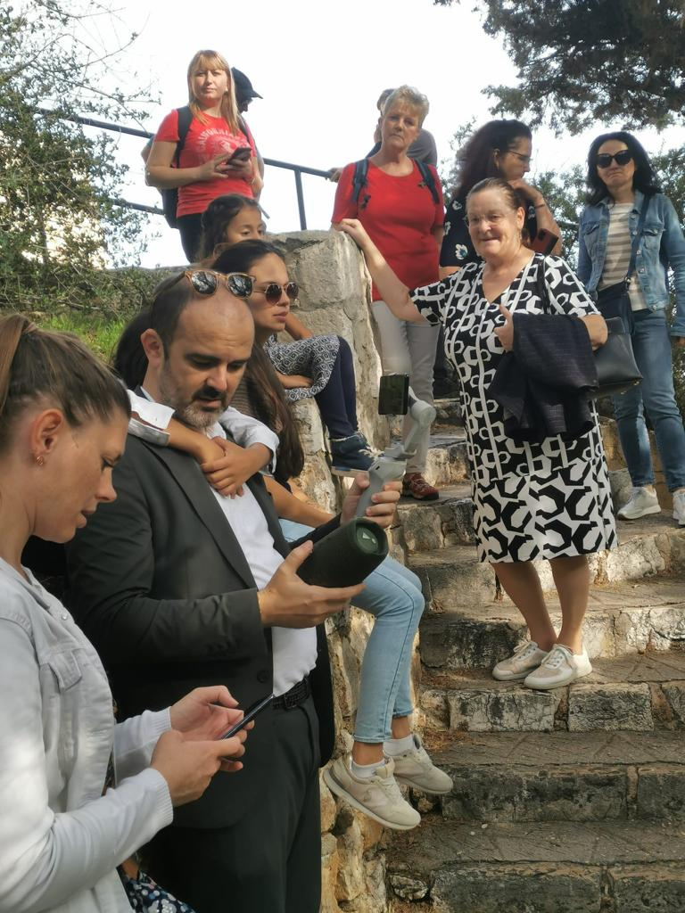
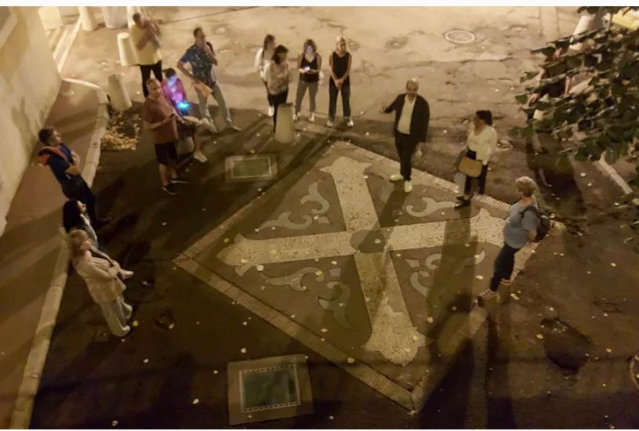
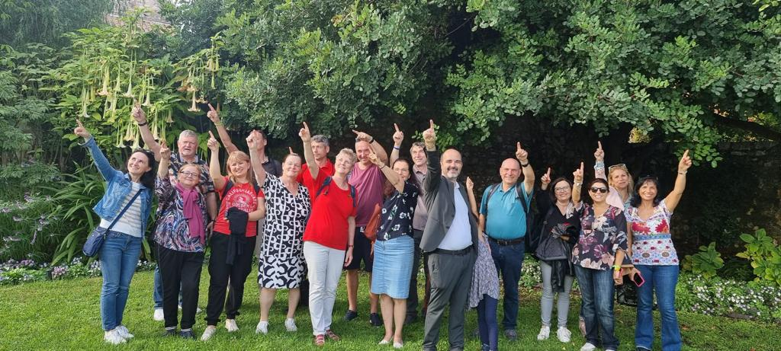
WALK AND TALK
PRINCIPATO DI MONACO
VILLEFRANCHE
NIZZA ANTICA

Slide 7
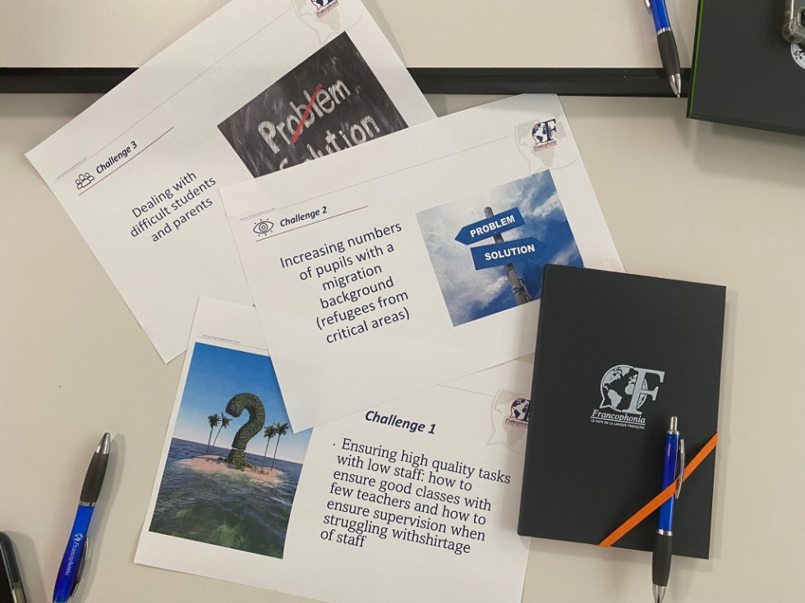
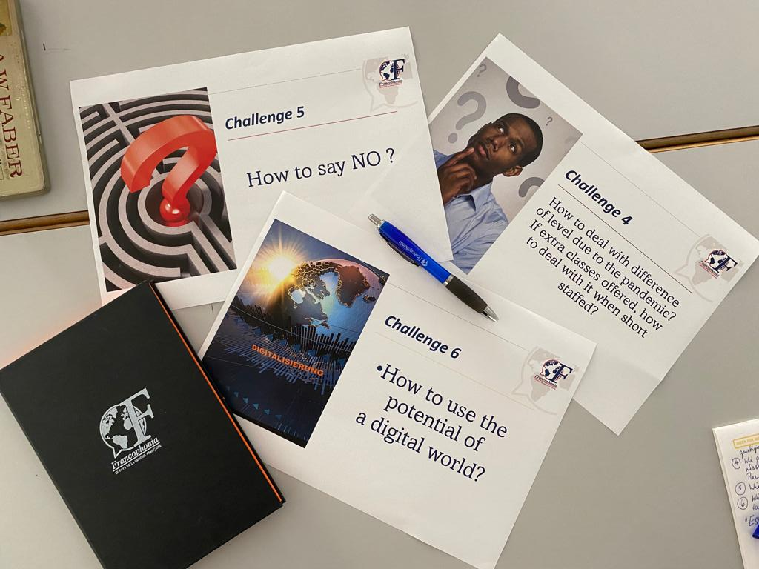
SPEED RESOLUTIONS

Slide 8
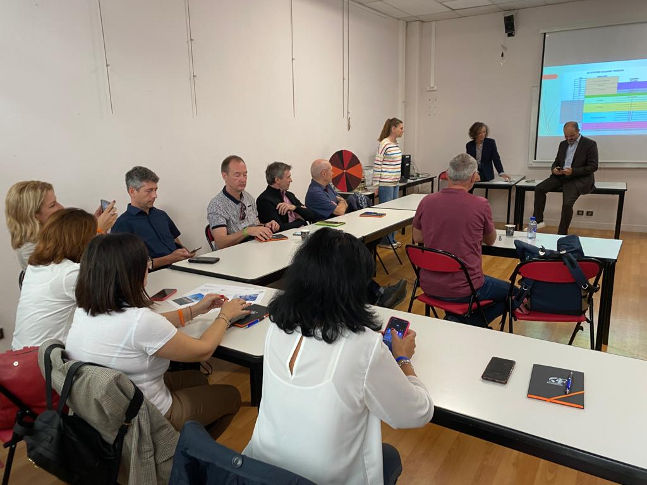
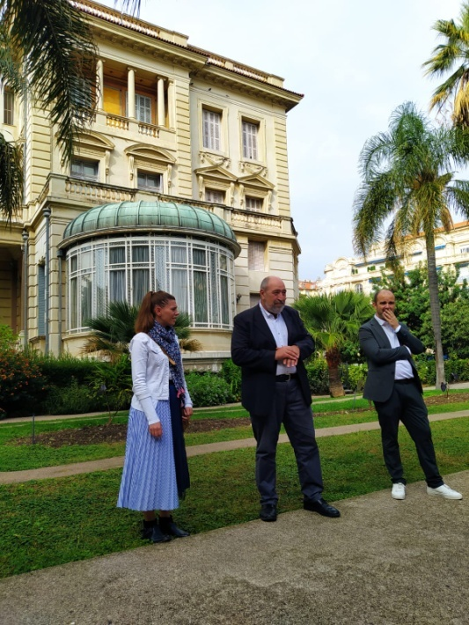
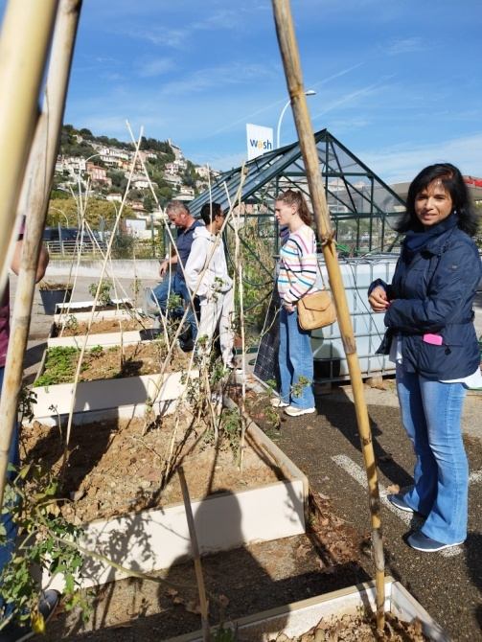


Collège Saint-Exupéry
Lycèe Guillaime Apollinaire

Slide 9
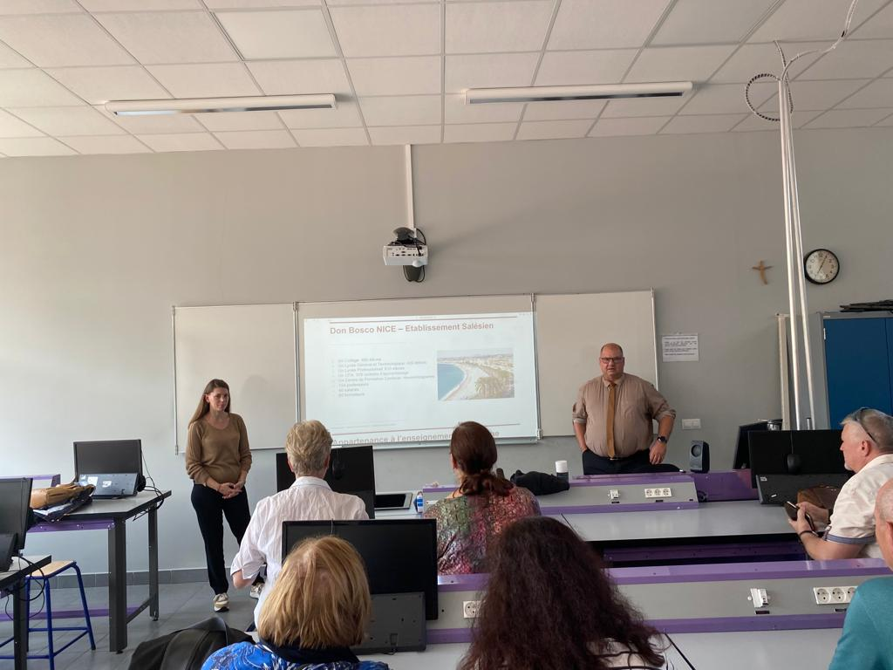
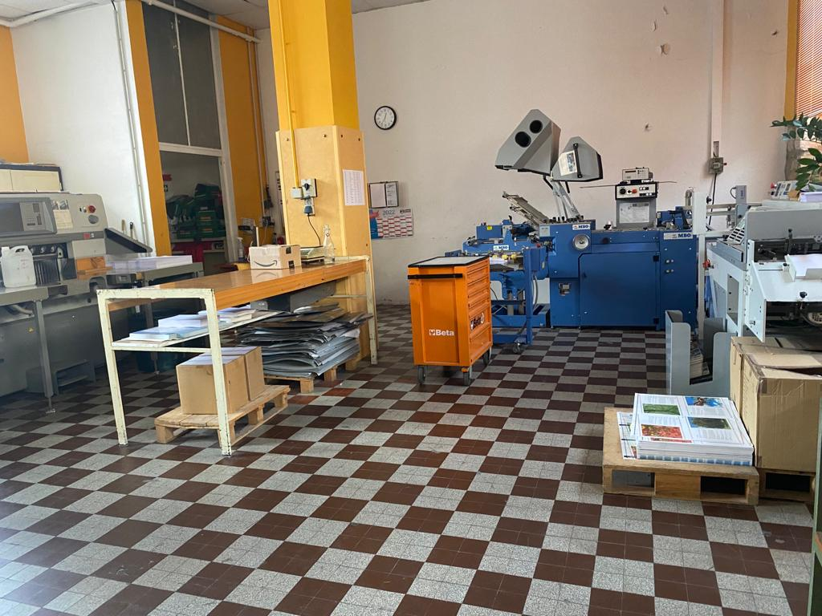
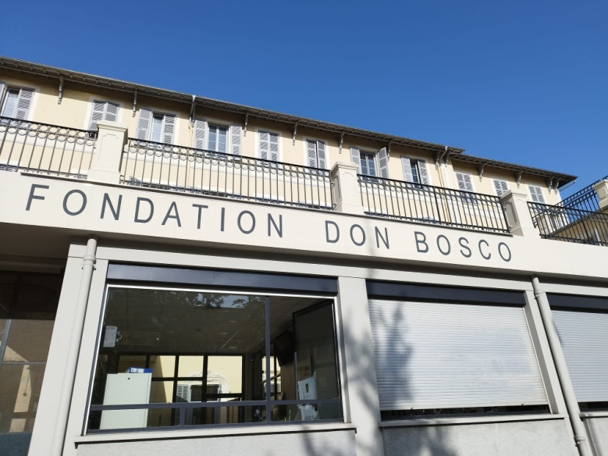
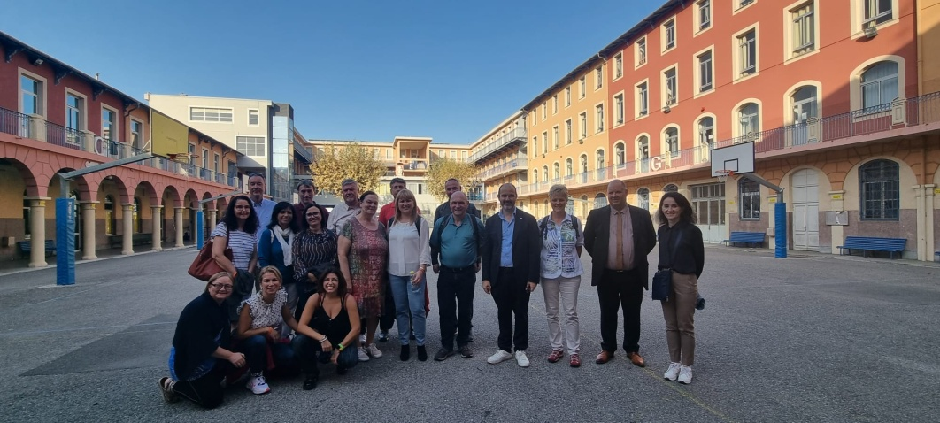
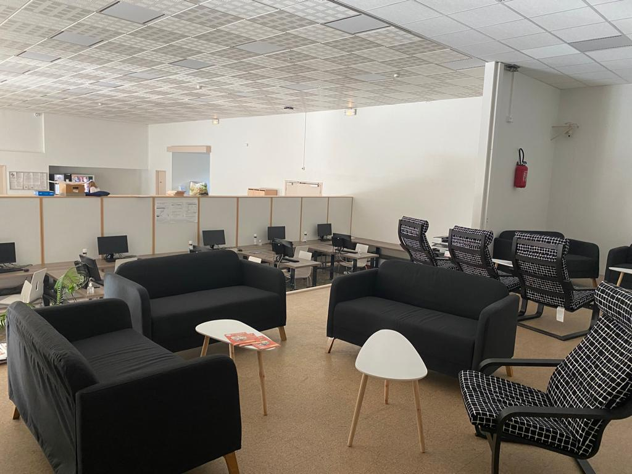
ISTITUTO DON BOSCO

Slide 10
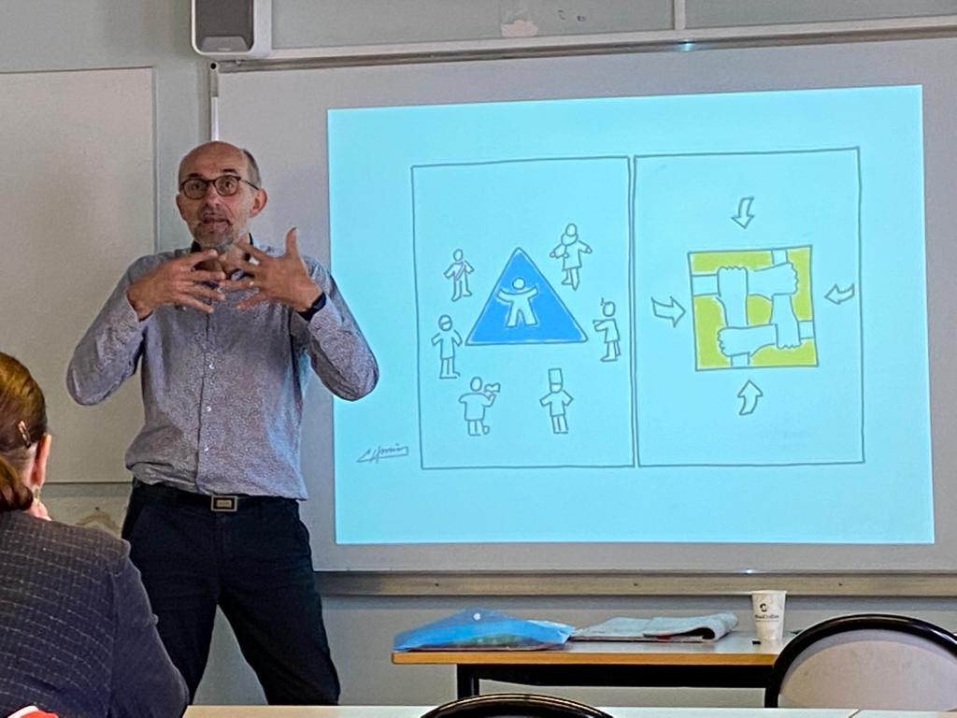
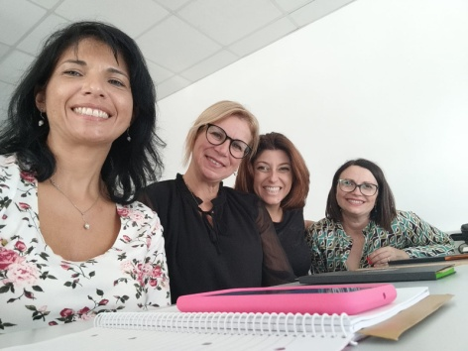
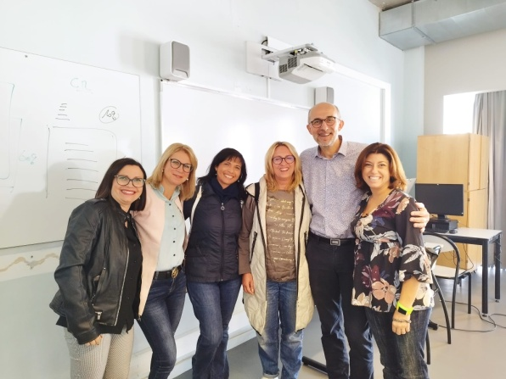
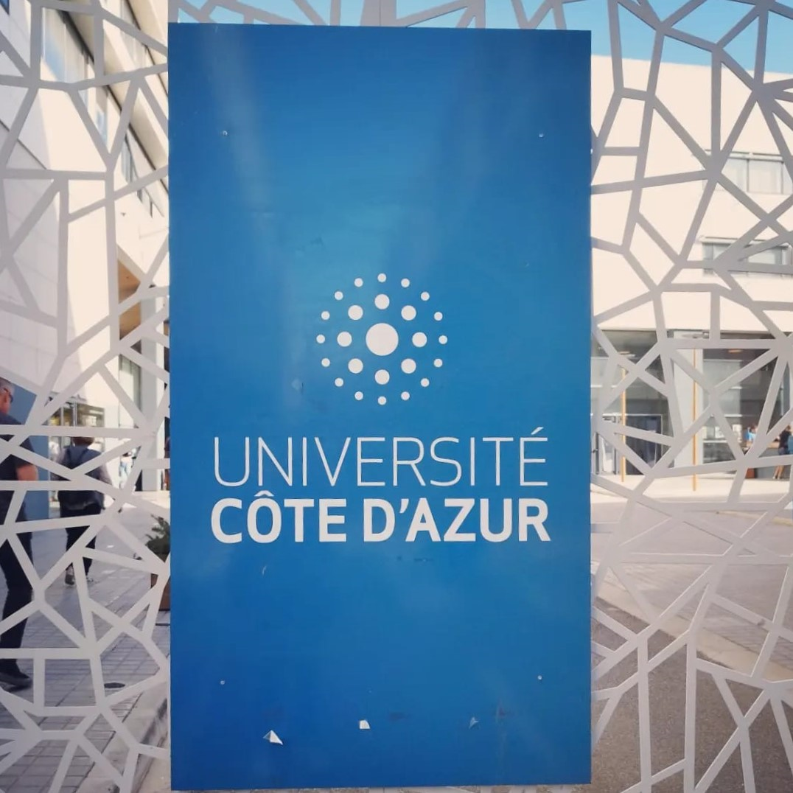
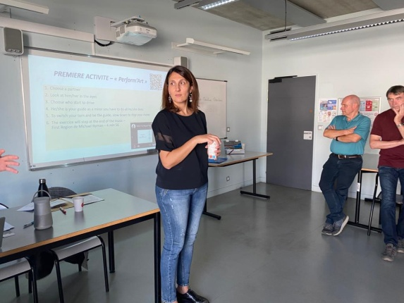
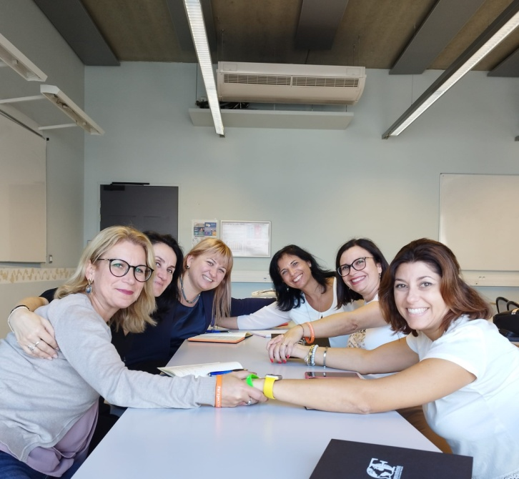
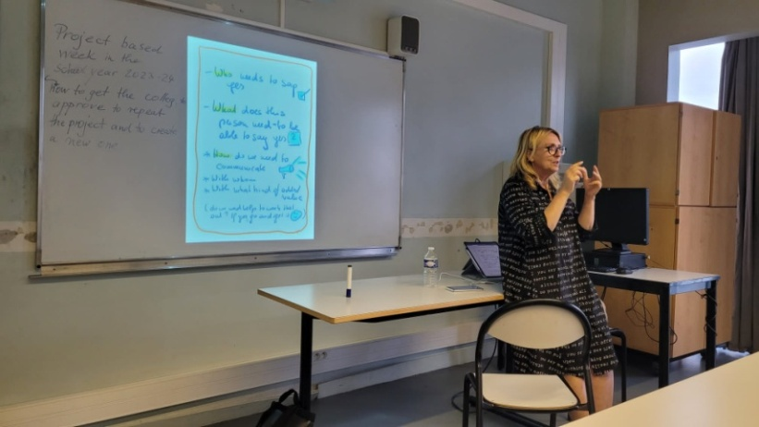
LA FORMAZIONE

Slide 11

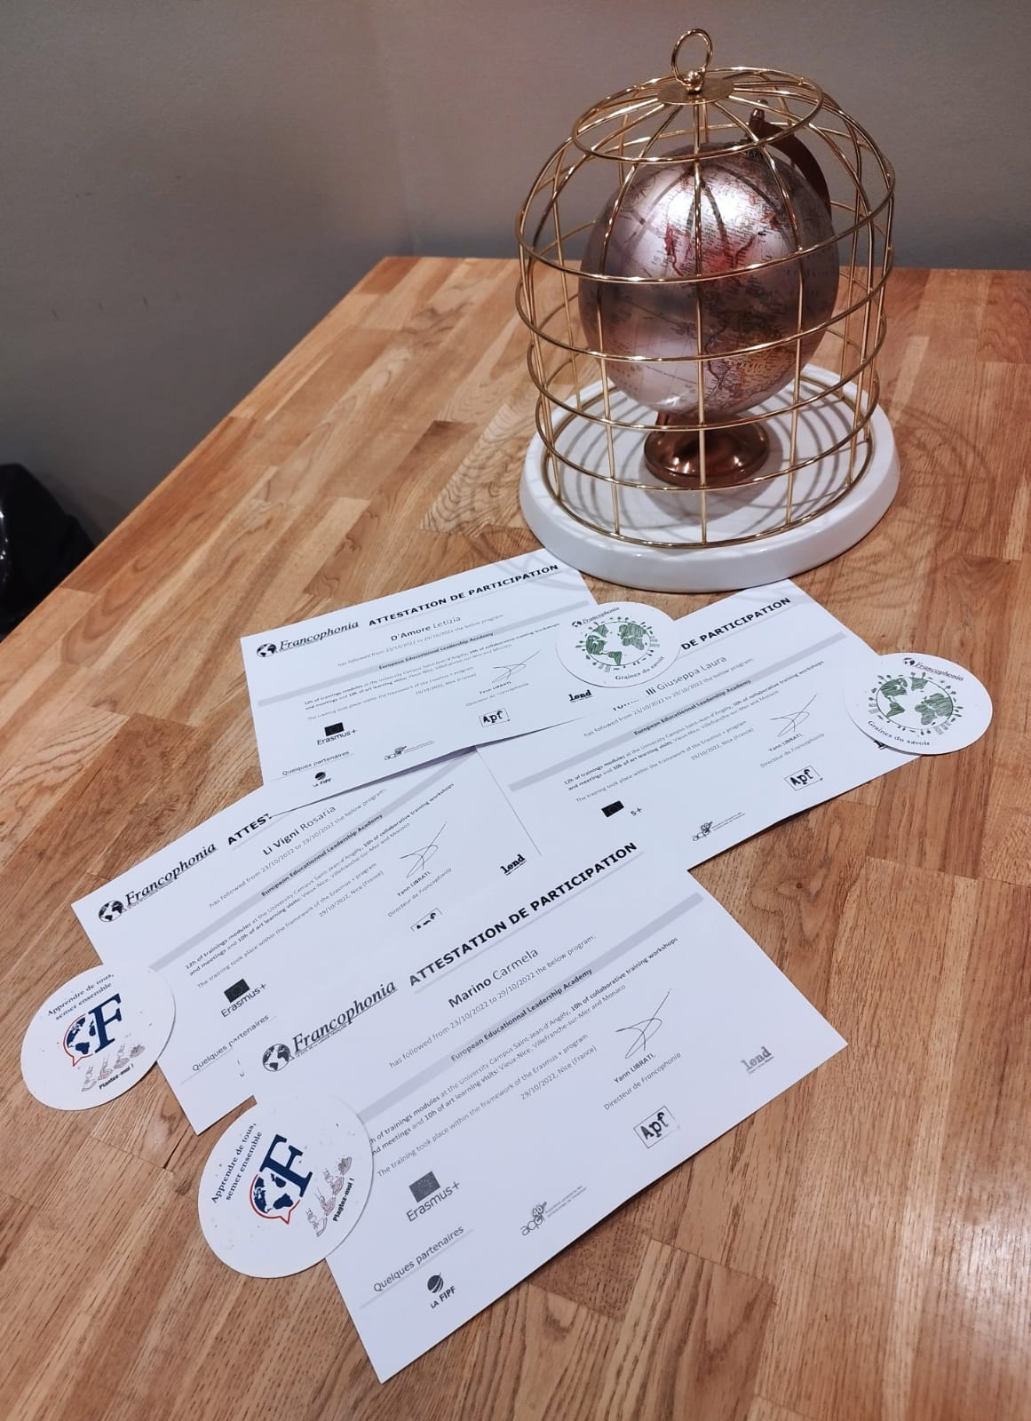
PROSPETTIVE
ENTUSIASMO
CITTADINI DEL MONDO

Slide 12


Slide 13

GRAZIE PER L’ATTENZIONE!

